Slide 1
Ελλάδα
Πού ακριβώς βρίσκεται η Ελλάδα;
Εργασία στο πλαίσιο πολιτιστικού προγράμματος “Η γνωριμία και η ανάδειξη του τόπου μου: ιστορικές και πολιτισμικές αναφορές”
μαθητών της Β Γυμνασίου του 2ου Γυμνασίου Χρυσούπολης
Υπεύθυνες καθηγήτριες: Μάρκου Πανδώρα Κορμά Χρυσούλα

Slide 2
Ευρωπαϊκός χάρτης
Η Ελλάδα είναι μια χώρα στην νοτιοανατολική Ευρώπη. Συνορεύει με την Αλβανία Βορειοδυτικά, τη Βόρεια Μακεδονία και τη Βουλγαρία στο Βορρά, και την Τουρκία στην Ανατολή.

Slide 3
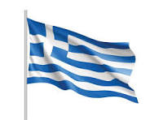
Η σημαία μας
Η ελληνική σημαία είναι το πιο ιερό σύμβολο του Ελληνικού έθνους. Αποτελείται από τέσσερις άσπρες και πέντε γαλάζιες εναλλασσόμενες οριζόντιες λωρίδες, με έναν λευκό σταυρό στην πάνω αριστερή γωνία.
Το γαλάζιο και το άσπρο είναι τα εθνικά χρώματα της Ελλάδας: το γαλάζιο συμβολίζει τον ουρανό και τη θάλασσα και το άσπρο φανερώνει την αγνότητα του αγώνα για ανεξαρτησία.
Οι εννέα λωρίδες αντιπροσωπεύουν τις εννέα συλλαβές της φράσης “Ελευθερία ή Θάνατος”.

Slide 4
Αθήνα : η πρωτεύουσα
Η Αθήνα είναι η γενέτειρα της δημοκρατίας και μί από τις πιο παλιές πόλεις της Ευρώπης.
Κατοικείται συνεχώς για πάνω από 7000 χρόνια!

Slide 5
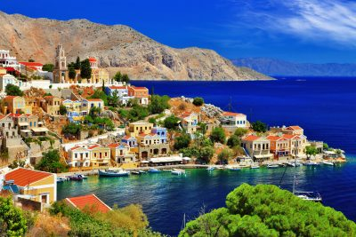
Η Ελληνική ενδοχώρα
Ξακουστή για την πλούσια ιστορία της, τα μαγευτικά της τοπία και τον ζεστό καιρό, η Ελλάδα είναι από τους πιο δημοφιλείς προορισμούς των τουριστών.
Είναι από τις χώρες που επισκέπτονται οι περισσότεροι, κυρίως χάρη στο μεσογειακό της κλίμα και την τεράστια ακτογραμμή της.
Με 18 Μνημεία Παγκόσμιας Πολιτιστικής Κληρονομιάς της UNESCO, η Ελλάδα είναι πλούσια και σε πολιτισμό και σε ιστορία.

Slide 6
Ελλάδα
Ένα σύμβολο της Αθήνας
Η Ακρόπολη

Slide 7
Ακρόπολη - Παρθενώνας
Η Ακρόπολη της Αθήνας είναι 15 μέτρα πάνω από την επιφάνεια της θάλασσας και περιλαμβάνει ερείπια πολλών αρχαίων κτηρίων.
Ένα μεγάλο αρχιτεκτονικό και πολιτιστικό μνημείο είναι ο Παρθενώνας που χτίστηκε προς τιμή της θεάς Αθηνάς, προστάτιδας της πόλης.
Ο Παρθενώνας είναι Δωρικός ναός που σχεδίασε ο Φειδίας , χτίστηκε ανάμεσα στο 447 και 438 πΧ και παραμένει σύμβολο του αρχαίου ελληνικού πολιτισμού.
Description

Slide 8
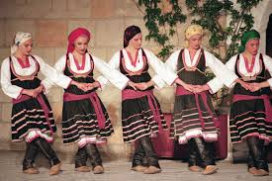
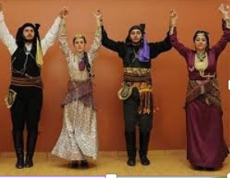
Ελληνικές παραδόσεις και έθιμα
Οι παραδοσιακοί χοροί είναι πάντα στην καρδιά κάθε ελληνικής γιορτής. Χορεύονται σε κύκλους ή ζευγάρια χορευτών σε γάμους, βαφτίσια και παραδοσιακές γιορτές .Εκεί μαθαίνει κανείς από πρώτο χέρι τις ελληνικές τέχνες, τη μουσική και τους χορούς σε όλο τους το μεγαλείο.
Οι πιο δημοφιλείς χοροί είναι ο Καλαματιανός, ο Συρτός , ο Θρακιώτικος και ο Ηρακλειώτικος.
L.
Description

Slide 9
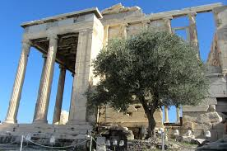
Η ελληνική Ελιά
Το πιο αναγνωρίσιμο ελληνικό τρόφιμο είναι η ελίά. Ο θρύλος λέει πως οι θεοί Αθηνά και Ποσειδώνας ήθελαν και οι δυο να γίνουν προστάτες της πόλης της Αθήνας.
Αποφάσισαν να λύσουν τη διαφορά τους προσφέροντας στην πόλη ένα δώρο: Ο Ποσειδώνας μια πηγή αλμυρού νερού, και η
Αθηνά ένα δέντρο ελιάς, το οποίο προσφέρει τροφή, ξύλο και λάδι, έτσι η πόλη διάλεξε την Αθηνά.
Description
L.

Slide 10
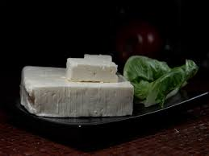
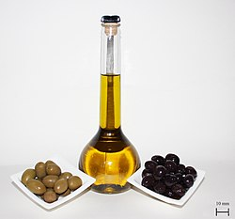
Ελληνικά προϊόντα
Το παλαιότερο είδος τυριού, η φέτα, είναι ένα αυθεντικό ελληνικό προϊόν και ανήκει στα μαλακά τυριά.
Φτιάχνεται από πρόβειο και κατσικίσιο γάλα και είναι το πιο χαρακτηριστικό από όλα τα ελληνικά τυριά.

Slide 11
Ελληνικά φαγητά

Slide 12
Greece
Η Ελλάδα προσφέρει έναν μοναδικό συνδυασμό ιστορίας, πολιτισμού, και σύγχρονης ζωής, πράγματα που την κάνουν ιδανικό προορισμό!
Η Ελλάδα θα σας χαρίσει σίγουρα αξέχαστες εμπειρίες!

Slide 13
Βιβλιογραφία- Δικτυογραφία
Δημητρίου, Μ. (2020). Η Ελλάδα από τον 19ο στον 21ο αιώνα: Πορεία προς τη σύγχρονη εποχή. Αθήνα: Μεταίχμιο.
Μαυρίδου, Ε. (2022). Η Ελλάδα Σήμερα: Πολιτισμός, Κοινωνία & Τρόπος Ζωής. Αθήνα: Παπαδόπουλος.
Παπαδόπουλος, Δ. (2021). Η Ελληνική Διατροφή: Από την Αρχαιότητα Σήμερα. Αθήνα: Λιβάνης.
https://blogs.sch.gr/16gymath/files/2021/10/%CE%95%CE%9D%CE%94%CE%A5%CE%9C%CE%91%CE%A3%CE%99%CE%91-1821-%CE%99%CE%A3%CE%A4.pdf
https://el.wikipedia.org/wiki/
https://www.ethnos.gr/greece/article

Slide 14
Δικτυογραφία
https://users.sch.gr/ipap/Ellinikos%20Politismos/parthenonas/Parthenonas.0.htm
https://www.greeka.com/greece-culture/traditions/
https://nerdish.io/blog/ancient-greece-a-brief-guide-to-the-history-culture-and-daily-life/
https://studyingreece.edu.gr/the-top-6-facts-about-greek-culture/
wikipedia

